Slide 1
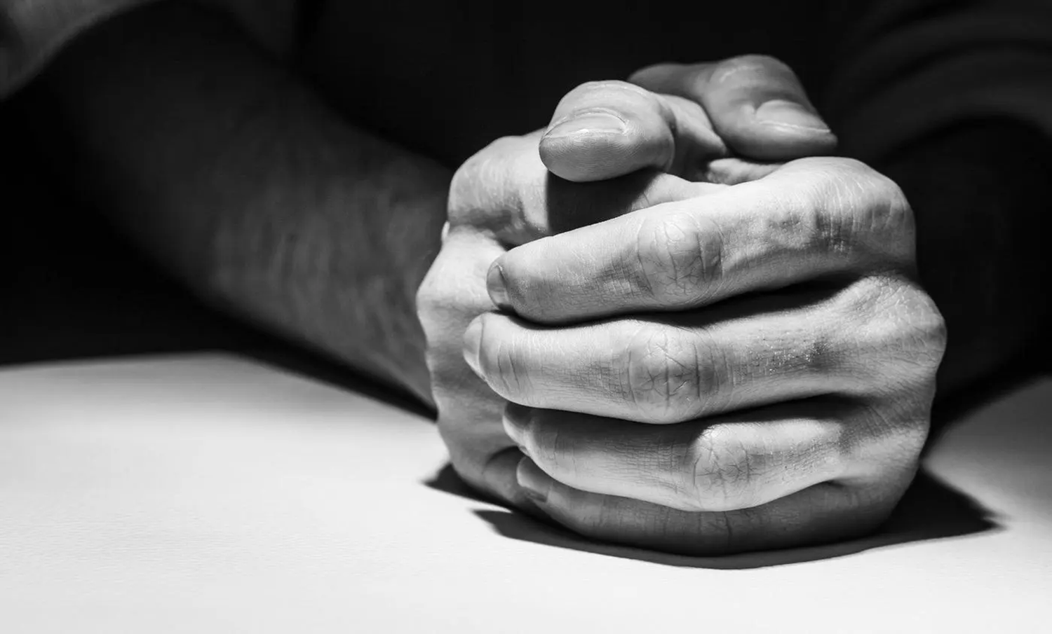
Феномен
левой
руки
(или интересные факты о левшах)
Пока ты тревожишься о том, что подумают другие, ты останешься в их власти. Хозяином себе ты станешь лишь после того, когда лишишься потребности в одобрении окружающих
Конфуций.

Slide 2
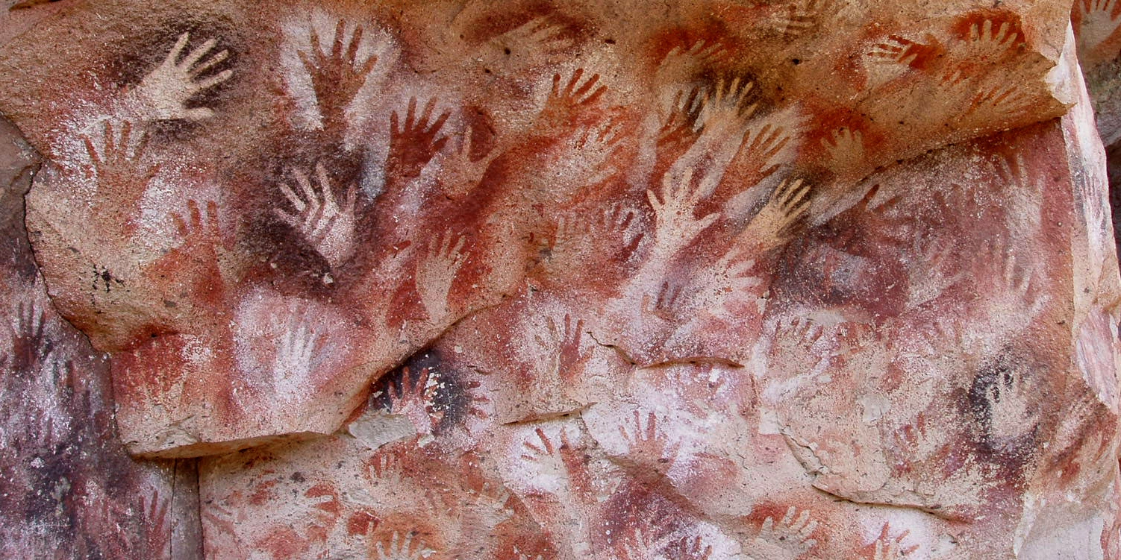
Люди всегда боятся того, что они не понимают. Так уж сложилось исторически, что левая сторона нашего тела считалась злой. Например, люди верили, что за левым плечом человека стоит черт, а за правым плечом ангел. В Средние века левшей считали людьми, приносящими несчастье. Кровожадная средневековая инквизиция принялась “править” мир, массово сжигая тех, кто реже манипулировал правой рукой: религиозные трактаты сообщали, что дьявол — левша. Кстати, одной из причин сожжения Жанны Д’Арк была ее “демоническая” леворукость! В результате изуверских истреблений “популяция” леворуких в Средние века сократилась в Европе почти наполовину. А большинство выживших левшей предпочли уехать в Новый Свет. США называют страной левшей, в американских колледжах они составляют более 50 процентов учащихся. Впрочем, в наше время предвзятое отношение отсутствует, и наоборот, наблюдается уважение к людям, которые пишут левой рукой.

Slide 3
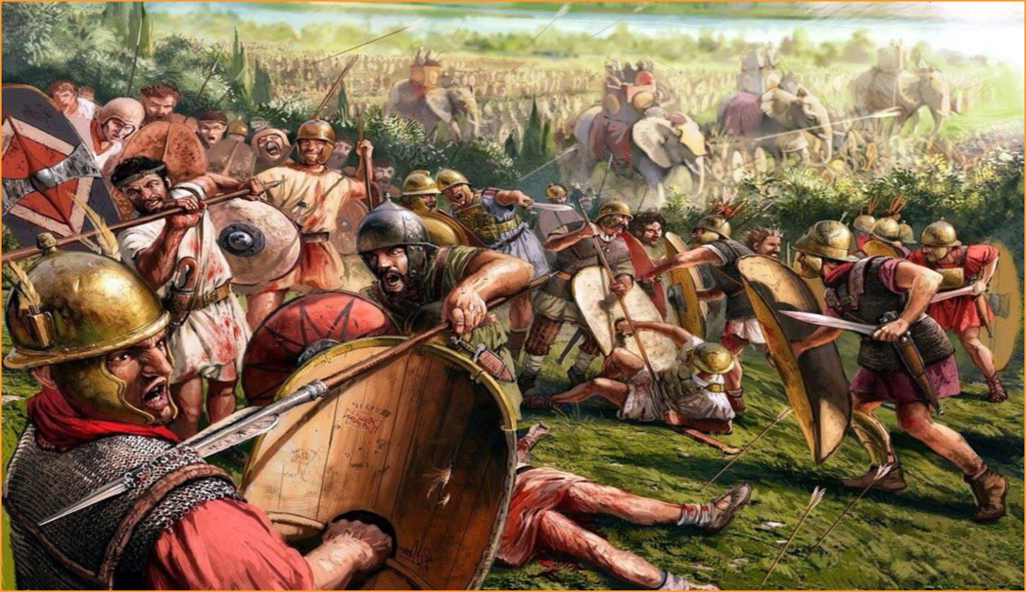
Да и история помнит немало случаев, где излагаются интересные факты о левшах. Например, в Библии упоминается племя бенджаминитов, в котором все воины были левшами. Кстати, великий полководец Александр Македонский тоже был левшой и сумел извлечь из леворукости практическую
пользу. Он создал элитное подразделение леворуких солдат
численностью 700 человек. В решающий момент сражения отряд
мог нанести удар там, где противник его не ждал и победить в
сражении благодаря своей необычности.

Slide 4
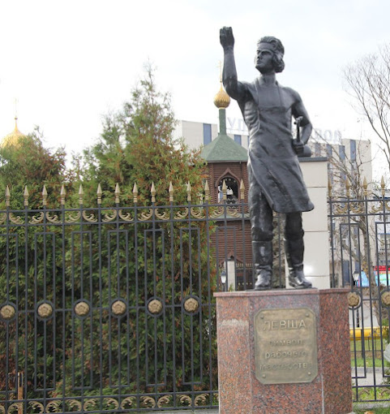
Здесь можно вспомнить произведение Николая Лескова «Сказ о тульском
Левше и о стальной блохе». Писатель подчёркивает уникальность леворукости, наличие высокого процента одарённости среди этих людей. Местные жители распространили миф о мастере Алексее Сурнине, который якобы явился прототипом героя из рассказа Лескова. Но как выяснилось, Левша - это собирательный литературный образ.

Slide 5
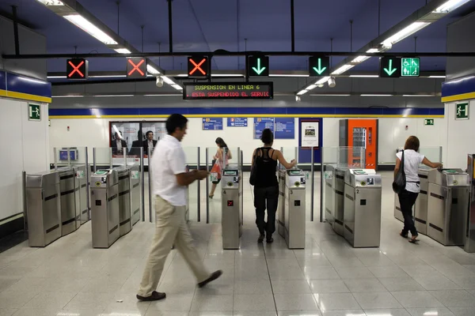
Что может быть интереснее, чем изучать себя , и что может быть сложнее этого!
Задумывались ли вы когда-нибудь, почему в метрополитене щели для жетонов и карточек всегда с правой стороны турникета? Под правшей приспособлены очень многие вещи – от ножниц до компьютерных мышек, от прописей в тетрадках до станков на заводах. Некоторые фирмы, правда, выпускают приспособления (в основном это канцелярские принадлежности, рабочие инструменты и некоторые бытовые приборы). Но таких исключений пока немного. Для планеты, ориентированной на правое большинство, появление человека с нестандартной ориентацией на стороны света до сих пор остается загадкой.

Slide 6
Сегодня, по разным подсчетам, до 15% населения Земли – леворукие, в Европейском Сообществе до 74 миллионов, 25 миллионов левшей живут в США, 15 — в Бразилии, более чем по 100 миллионов леворуких живут в Индии, Китае и Индонезии
.

Slide 7
Кто же такие ЛЕВШИ?
В отличие от правшей ЛЕВШИ - это люди, которые владеют левой рукой лучше, чем правой.

Slide 8
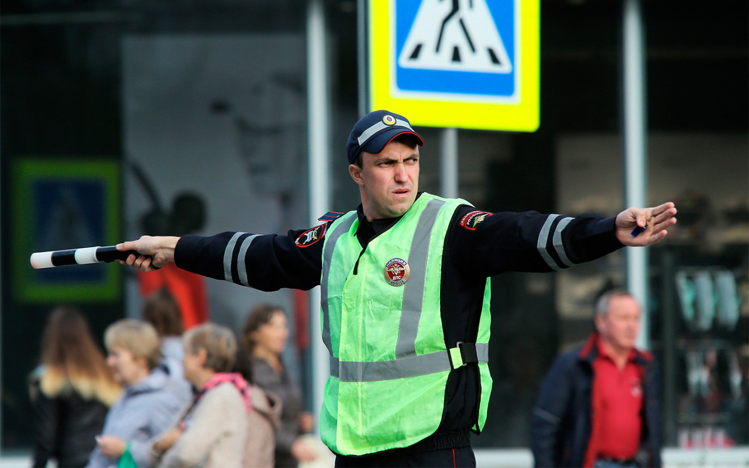
Точного научного объяснения относительно того, как появляются левши, до сих пор нет. Каждый человек, будь то правша или левша, по-своему уникален. Сравнивать их трудно, так как разные учёные придерживаются разных точек зрения и единого мнения нет. Кто-то считает леворукость отклонением, кто-то нормой, для одних левши – загадка природы, для других – простые люди.
Левшей и правшей стали пристально изучать всего несколько десятилетий назад, а технологии, позволяющие заглянуть в мозг, появились еще позже. Но чем больше ученые узнают о мозге, тем меньше понимают, как он устроен. Какие гены делают человека левшой? Наука много лет пытается разобраться в этом феномене.

Slide 9
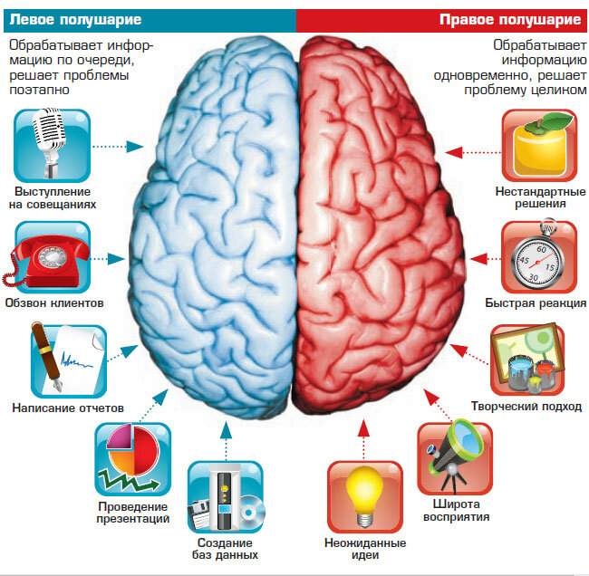
Человек устроен так, что полушария мозга контролируют противоположные стороны тела: правое полушарие отвечает за левую сторону, левое за правую. Из-за того, что у левшей ведущими являются органы с левой стороны, у них больше развито правое полушарие. Оно отвечает за эмоции и интуицию. В то время как у правшей преобладает левое, отвечающее за логику и анализ. Отмечается, что даже их мозг устроен немного по-другому, чем у праворуких. Это относится не только к главенству правого полушария, но и к принципам функциональной организации.
Ученые, которые наблюдали за активностью мозга правшей и левшей, пришли к выводу, что во время выполнения определенных действий мозг того, кто делает все левой рукой, задействует оба полушария одинаково, а того, у кого работает правая рука, только левое.

Slide 10
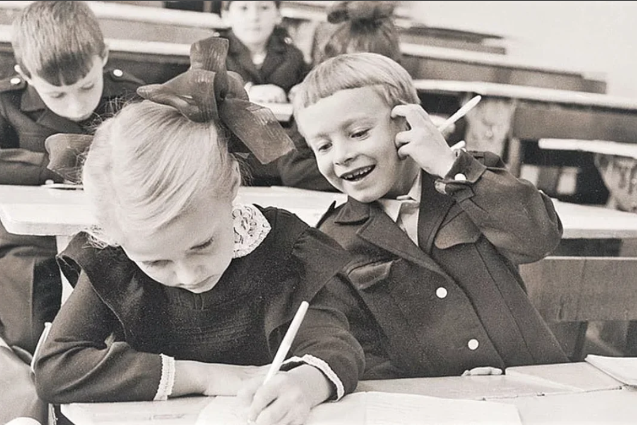
Но между правшами и левшами действительно есть существенные различия. Первое и самое главное — по-разному устроена работа их нейронных сетей, а соответственно и обработка поступающей извне информации. Закладываются эти особенности еще на этапе внутриутробного развития плода. То есть, кем будет человек — правшой или левшой, предопределено еще до его появления на свет. Именно поэтому специалисты, в частности нейрофизиологи, не рекомендуют переучивать левшей.
До 1986 года в СССР это была распространенная практика. Детям запрещали пользоваться левой рукой и даже наказывали, а школьные учителя, строго следовали установке — всем писать только правой рукой. Однако, как показал советский опыт, переучивание приводит к существенному ухудшению психического и физического здоровья левшей. Только в 1986 году, в самом начале перестройки, переучивание детей в дошкольных заведениях и школах было отменено на законодательном уровне.

Slide 11
Современные ученые склоняются к тому, что праворукость и леворукость передается по наследству. Сегодня можно сказать, что к этому существует генетическая предрасположенность. Как правило, если ребенок левша, значит, и кто-то из родителей или бабушек (дедушек) тоже левша. Но это не обязательно. Подтвержденных факторов леворукости выделяют три:
генетический;
травматический;
фактор среды (подражание, вынужденное переучивание и пр.).

Slide 12
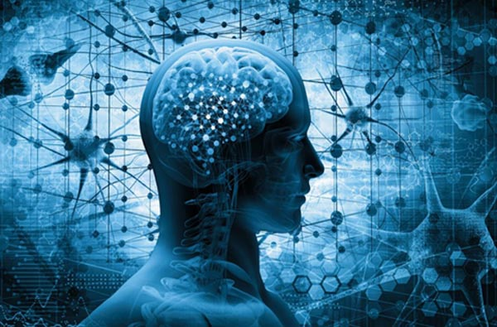
Cегодня к левшам относятся спокойнее, а было время, когда к этим людям относились настороженно. Но и сейчас о леворуких людях ходит много слухов и домыслов
Общепринятым стереотипом является мнение, что среди левшей больше гениев и людей творческих профессий, что левши более рассудительны и успешны. Но в 2001 году нейропсихологи сравнили структуру мозга 465 добровольцев, примерно половина которых были левшами, и установили, что асимметрия больших полушарий не отражается ни на общем объёме серого вещества, ни на его распределении по разным отделам мозга. Иными словами, существенных врождённых задатков, чтобы быть умнее, ни у левшей, ни у правшей нет. Однако, исследование показало, что левши демонстрируют большую гибкость ума в решении сложных задач, лучше справляются с собой и обладают в целом более сильной краткосрочной памятью.

Slide 13
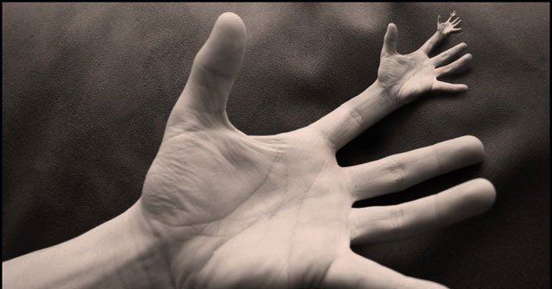
А ещё говорят, что среди левшей больше количество умственно отсталых людей, преступников и алкоголиков. Но и это только мифы, исследования показывают, что подобный контингент людей встречается и среди правшей, поэтому эта особенность никак не влияет на эти факторы.

Slide 14
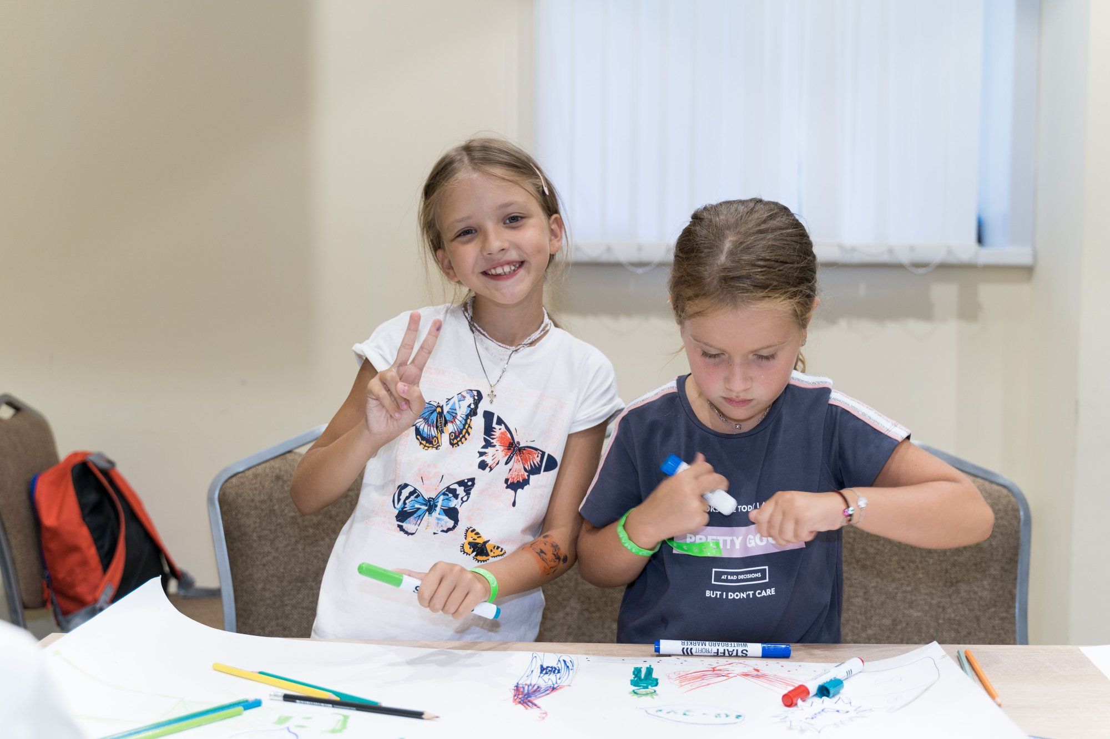
Оказывается, левшество и леворукость - это не одно и то же!
Левшество имеет более широкое значение, человек не просто пишет левой рукой, а задействует всю левую сторону: ногу, ухо и глаз.
Леворукость предполагает удобство использования левой руки только при письме, а остальные действия совершаются правой рукой.
В обычной жизни большинство людей редко обращает внимание на то, какую ногу или глаз предпочитает человек.
Стоит заметить, что
абсолютно левшей - людей,
у которых ведущие все
парные органы левой
стороны тела,- очень мало.
.

Slide 15
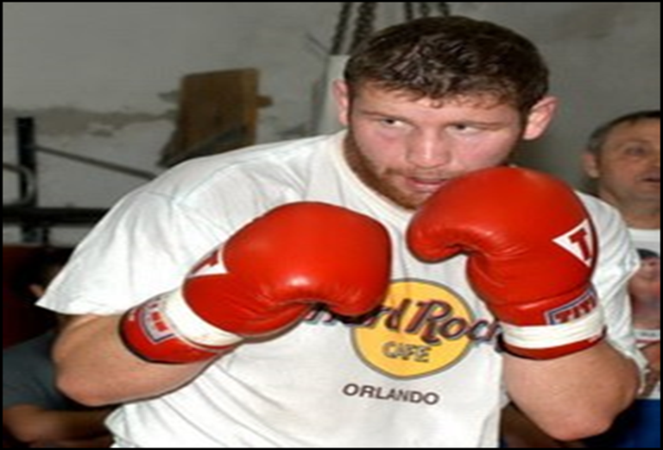
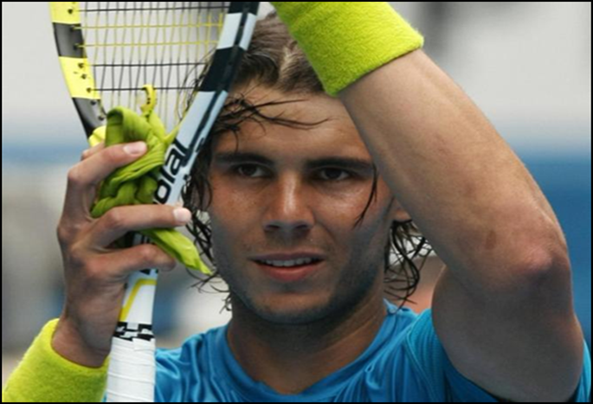
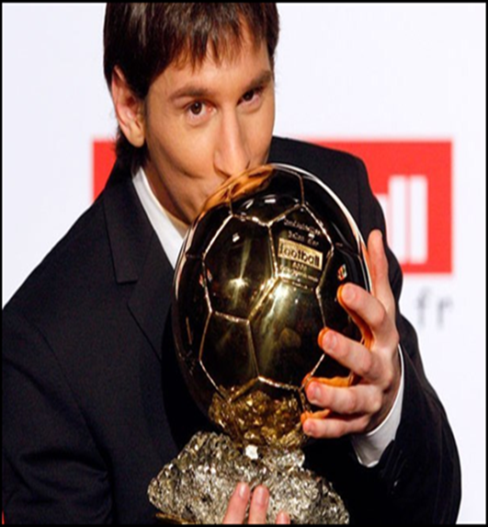
Правда и то, что левшей статистически больше среди успешных спортсменов в таких видах спорта, как бокс и фехтование, теннис, а также в контактных играх, среди которых футбол и бейсбол. Хотя этот факт объяснить просто - левши являются «неудобными» противниками, тренировались со спарринг-партнерами-правшами, а боксер-левша к тому же имеет преимущество при ударе в печень. Левши обладают преимуществом в тех видах спорта, которые предполагают соперничество двух спортсменов лицом к лицу. Спортсмены-левши получают больше возможностей эффективно играть против соперников-правшей, а не наоборот (учитывая тот факт, что у большинства спортсменов доминирует все же правая рука). В одиночных видах спорта, например в беге и гимнастике, преимущества у левшей нет.
Российский боксер-левша - Султан Ибрагимов, ловкий и непредсказуемый на ринге
Самый известный и успешный экс теннисист Рафаэль Надаль – правша во всем, кроме тенниса
Среди самых одаренных футболистов мира Лионель Мессия является левшой, и ведущая нога у него тоже левая

Slide 16
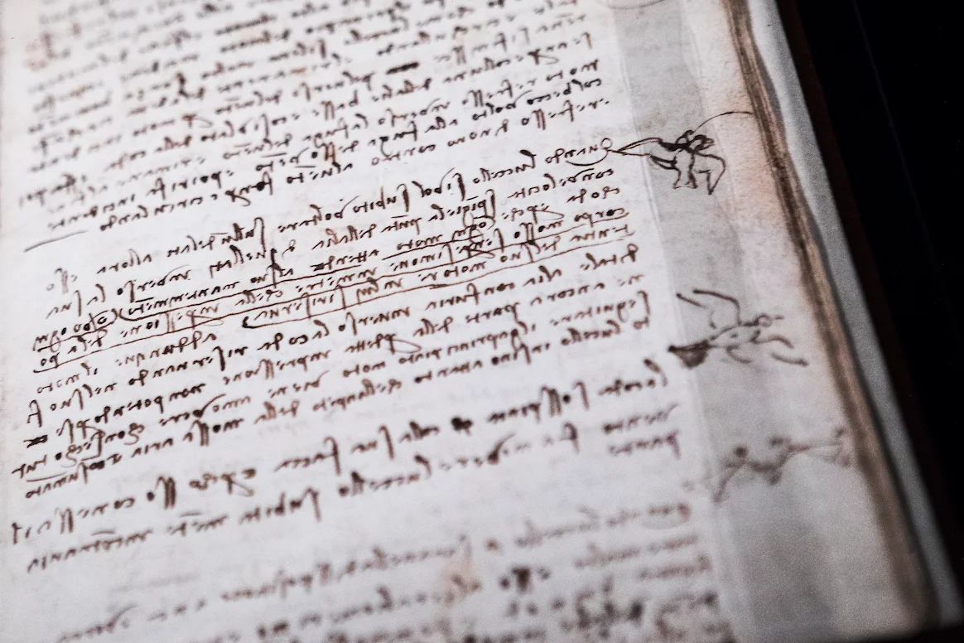
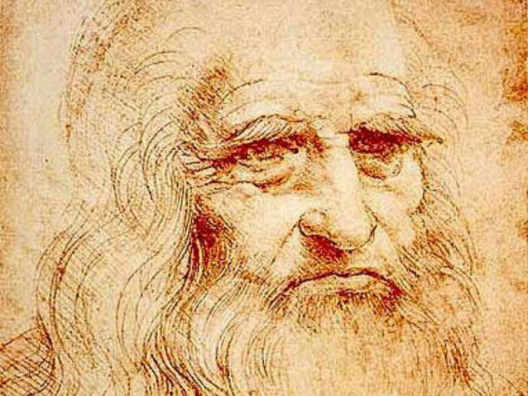
ещё один феномен, присущий только левшам, - «зеркальное письмо»
515 лет назад Леонардо да Винчи написал «Трактат о полете птиц»
Эта работа Леонардо написана «зеркальным письмом» — справа налево и развернутыми задом наперед буквами
А в чем – уникальность? Только левши могут писать и читать «зеркально». Например, Леонардо да Винчи оставил после себя более 8000 страниц непонятных записей в дневнике. Долгое время исследователи его дневников считали, что Леонардо использовал какой-то сложный шифр. Но оказалось, что Леонардо писал свои дневники (как и делал подписи ко многим картинам) «зеркальным письмом», то есть справа налево. Так обычно пишут леворукие люди, которые не хотели переучиваться писать правой.

Slide 17
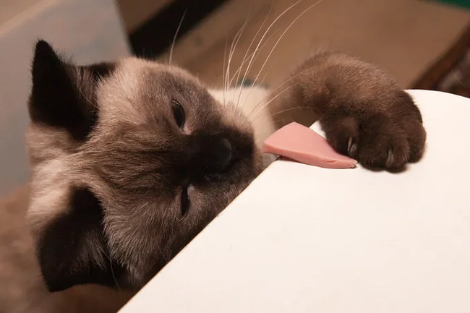
Левши есть не только среди людей – феномен «главной лапы» обнаружен у многих животных. В животном мире, по мнению многих биологов, есть животное, являющееся стопроцентным левшой! Это белый (полярный) медведь.
Левшами бывают голуби, пчёлы и рыбки данио-рерио.
Доказано, что коты — левши, а кошки — правши.
Например, у кенгуру ими являются больше 90% особей. Они используют левую переднюю лапу для поиска еды, груминга (grooming) — «ухаживание» и общения с другими сородичами. Учёные считают, что это связано с особенностями их мозга, который имеет более развитое правое полушарие. А вот слоны, домовые мыши, крысы, лошади бывают и правшами, и левшами.
.

Slide 18
Хотя мы этого и не замечаем, но многие птицы - лебеди, цапли, фламинго - спят, стоя на одной — определённой! — ноге. У всех видов птиц примерно одинаковое количество левшей и правшей. Птицы-левши складывают крылья так, что левое крыло накладывается на правое, а правши — наоборот

Slide 19
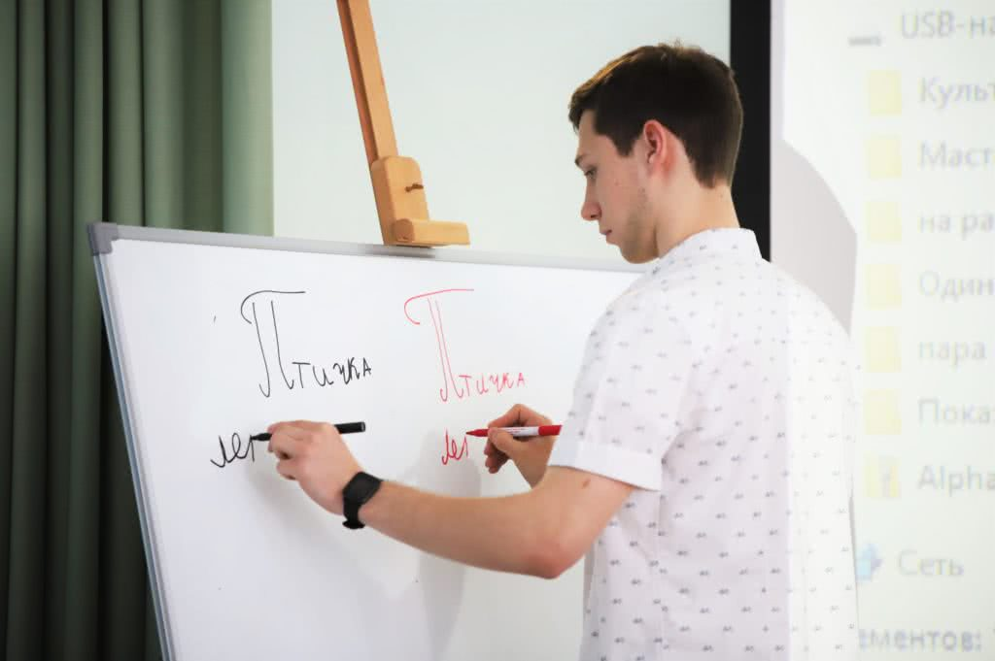
Помимо левшей и правшей, существуют амбидекстры — люди, которые одинаково хорошо владеют обеими руками. Отсутствие ярко выраженного доминирования одной из рук делает такого человека и правшой, и левшой одновременно. Они обладают отлично развитыми полушариями мозга в одинаковой степени. Как следствие этого, обе его руки активны и могут выполнять все действия на равных. Если левша лучше управляется левой рукой, а правша – правой, то амбидекстру все равно, какой рукой писать, какой держать ложку и т. п.

Slide 20
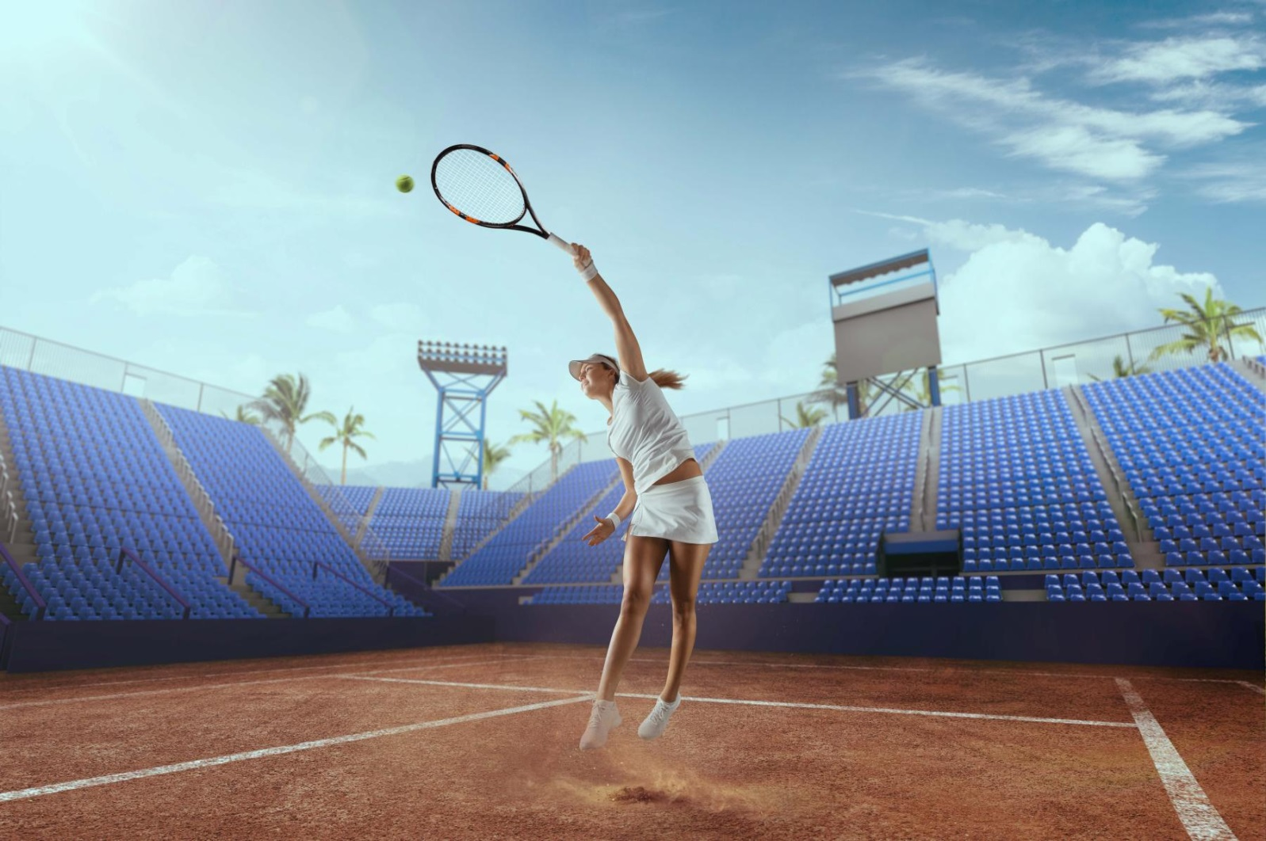
Человек может как родиться с этим навыком, так и приобрести его. Примерно 1% младенцев появляются на свет уже с врожденной амбидекстрией. Чаще всего амбидекстрия развивается у левшей — из-за постоянных тренировок или переучивания.
Теннисистка Мария Шарапова — амбидекстр, одинаково ловко действует как левой, так и правой рукой.

Slide 21
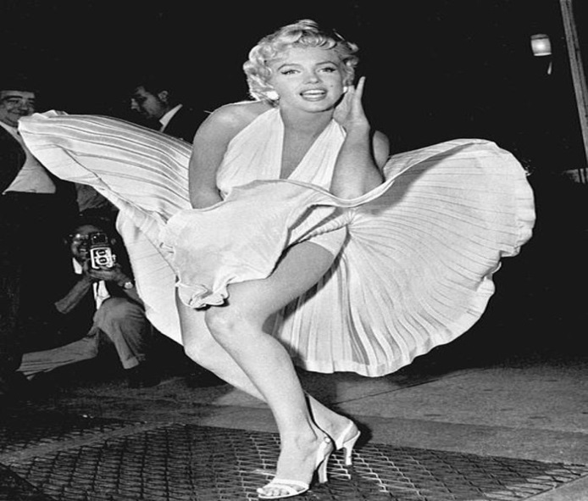
Что ещё говорят о левшах: правда и вымысел
они чаще правшей обладают способностями экстрасенсов, и видят под водой лучше, чем все остальные «простые смертные».
космонавт Нил Армстронг впервые ступил на Луну левой ногой.
Мэрилин Монро предпочитала мужчин – левшей, считая, что им нет равных в умении целоваться.
среди мужчин левшей больше, чем среди женщин.
эскимосы считают, что каждый левша обладает задатками колдуна.
учеными замечено, что левши чаще рождаются во второй половине года, а реже всего – весной
левша чаще выбирает понравившуюся девушку (парня) из стоящих слева от него.
у детей-левшей часто встречается нарушение чтения (дислексия).
когда младенца кладут на живот, правши поворачивают голову направо. Левши, как правило, поворачивают голову налево или не отдают предпочтение ни одной стороне.
В штате Западная Вирджиния есть город Left Hand.

Slide 22
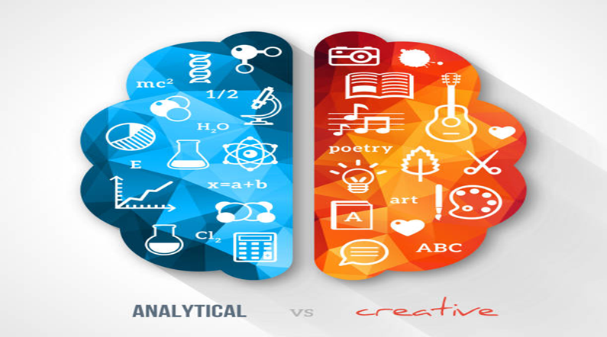
Знаменитые левши
Левое полушарие открывает дорогу в мир науки, а правое – в мир искусства. Поэтому совсем не удивительно, что среди людей творческих профессий – актеров, музыкантов, художников, писателей и поэтов – более 20% леворуких.

Slide 23
Вы уверены, что вы стопроцентный правша? Советуем проверить себя, выполнив несколько манипуляций руками

Slide 24
В истории правшей и левшей много непроверенной и противоречивой информации. И хотя леворукость в современном мире считается нормой, очевидно другое, мир до сих пор не приспособлен для левшей, а их на Земле без малого 15%. И тем не менее, с каждым годом левшей становится всё больше. И если верить статистическим данным, сегодня их рождается в два раза больше, чем двадцать лет назад. А по прогнозам учёных, к 2025 году их количество на Земле перевалит за миллиард. Так что любой рукой можно делать добро, а статистика – это не фатум.

Slide 25
Спасибо за просмотр!
«
Материал подготовлен по различным интернет-источникам
https://barnaul.press/

